Slide 1
Magnet

Slide 2
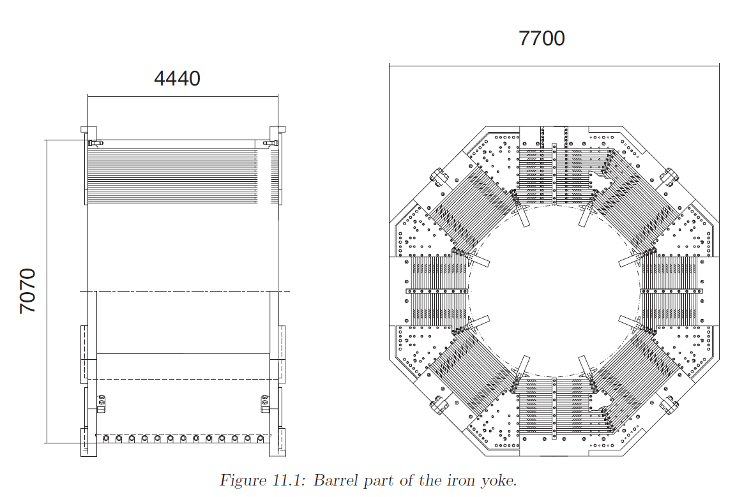
1.国内外对撞机上的探测器磁体支撑结构现状
1.1KEK-BELLEⅡ

Slide 3
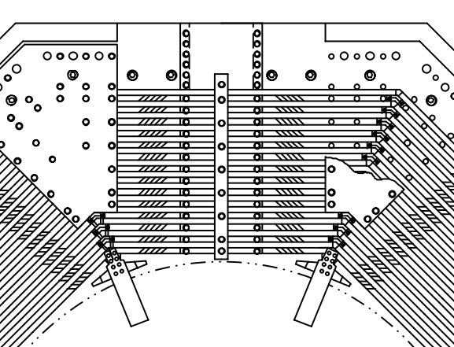
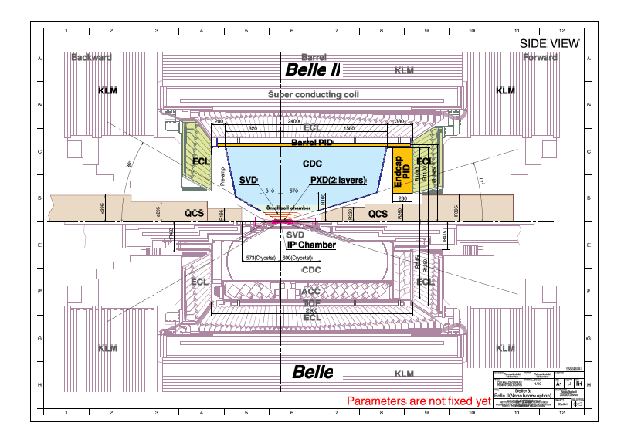

Slide 4
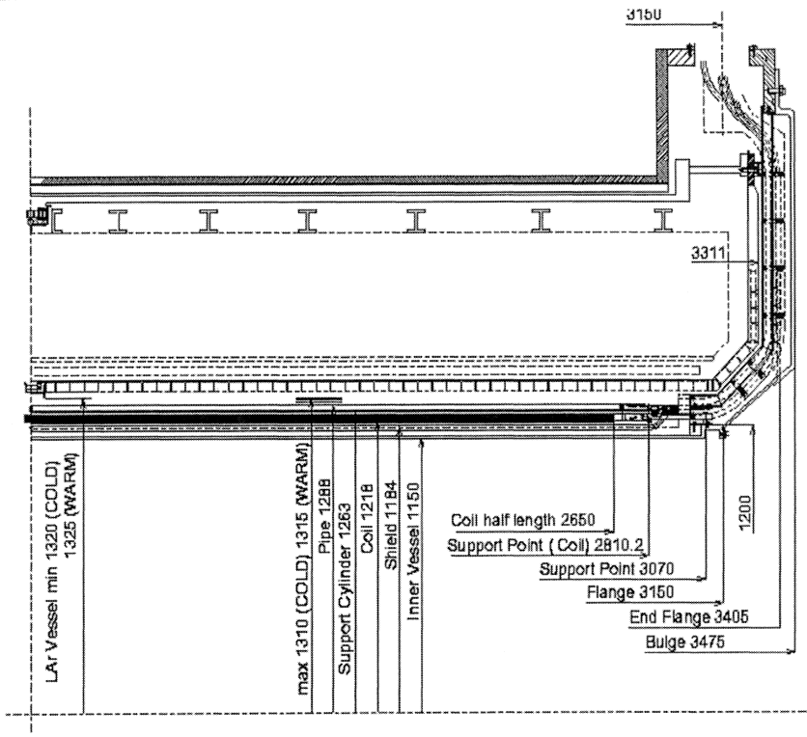
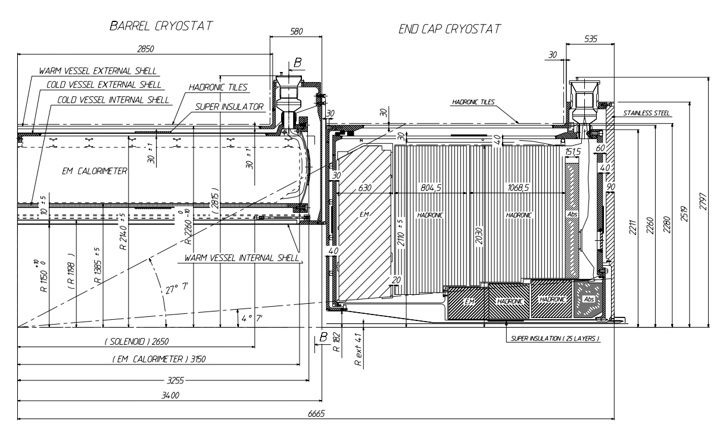
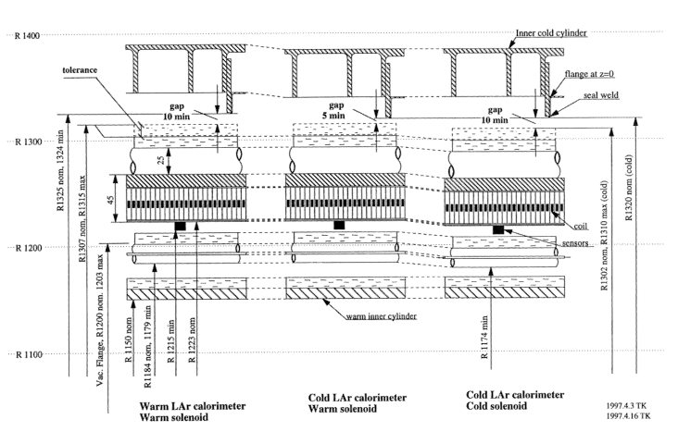
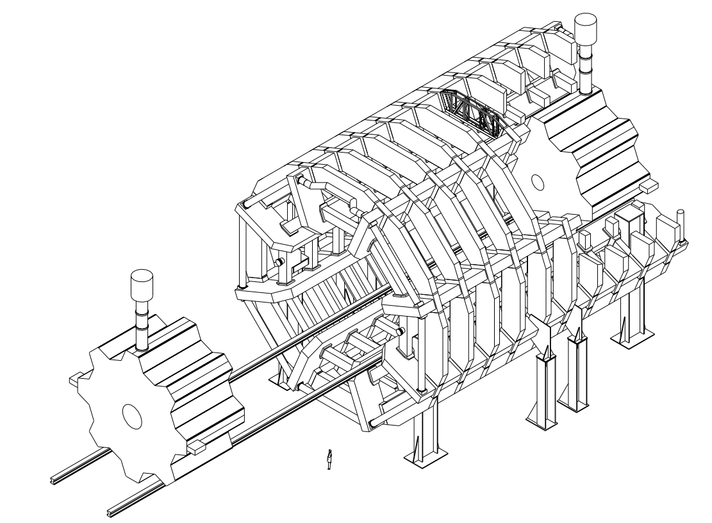
1.2LHC-ATLAS

Slide 5
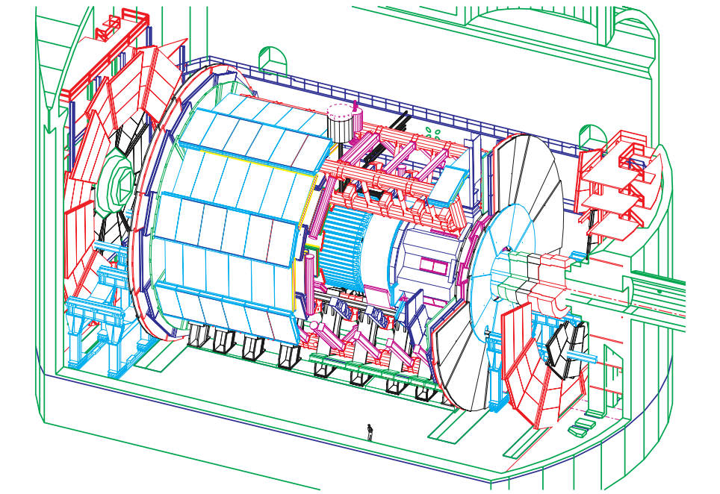
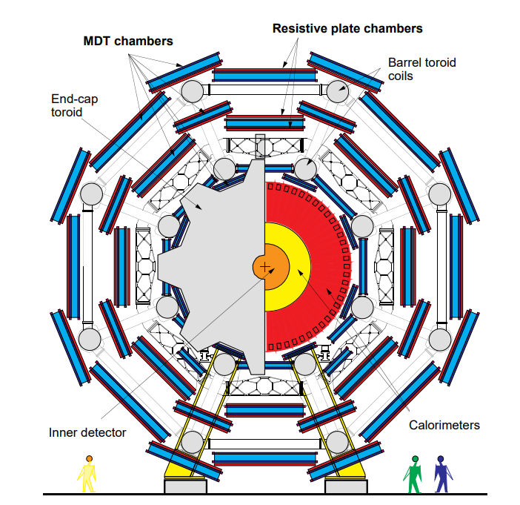
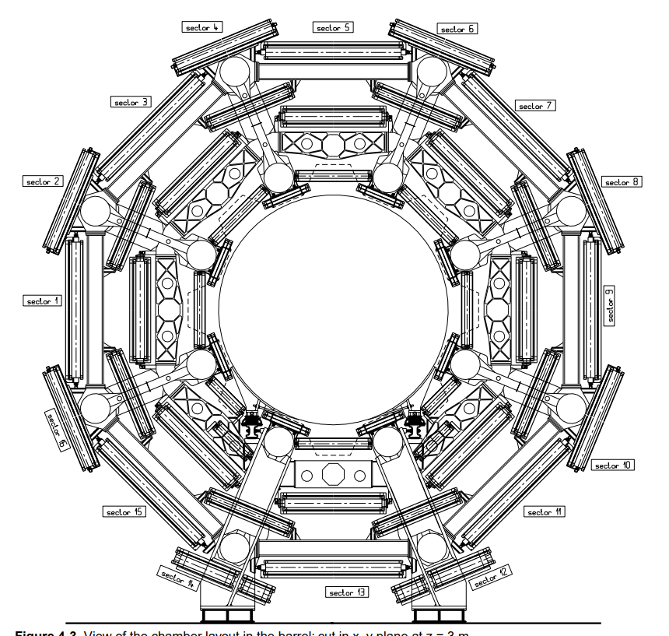

Slide 6
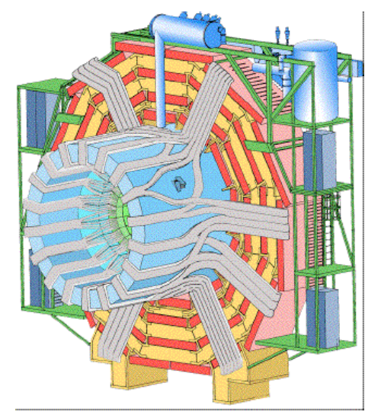
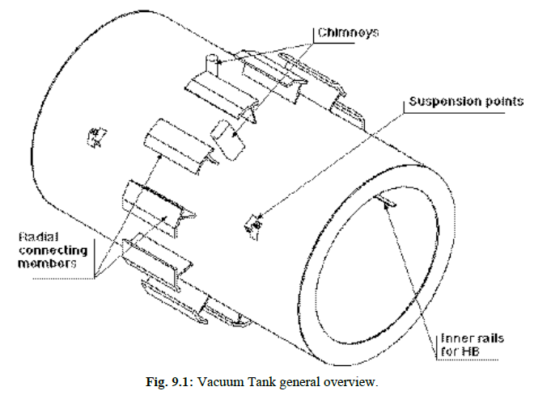
1.3LHC-CMS

Slide 7
1.4ALPHA

Slide 8
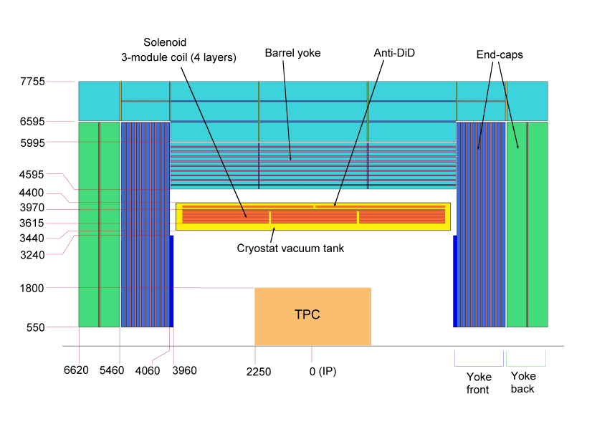
1.5ILD

Slide 9
2.目前已知的探测器和电子学的设计要求
1.满足在自重工况下的强度刚度要求
2.设计支撑结构，满足在以下偏心力作用下的刚度和强度要求：
（1）线圈没对齐
（2）轭铁本身的没对齐
（3）烟囱导致的不对称
（4）磁导率不均匀

Slide 10
3.目前机械结构设计的特点与进展

Slide 11
4.其他问题

Slide 12
Barrel HCAL

Slide 13
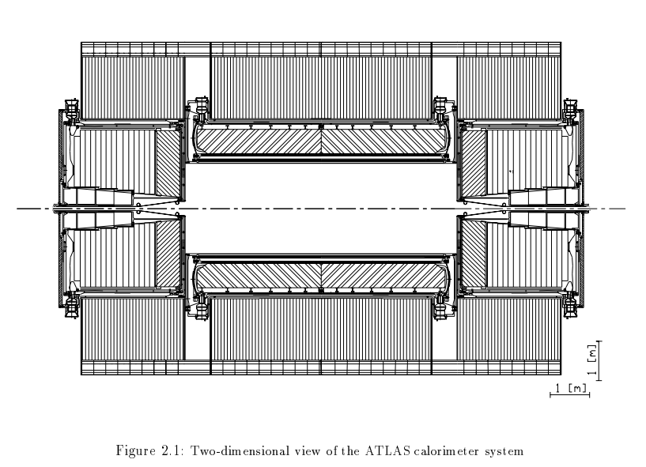
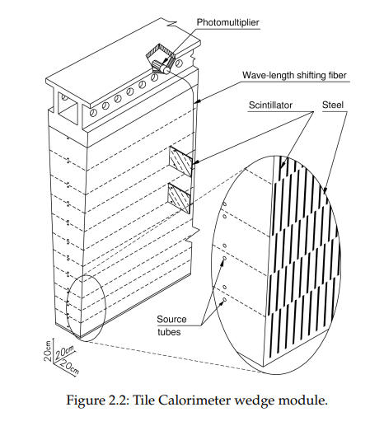
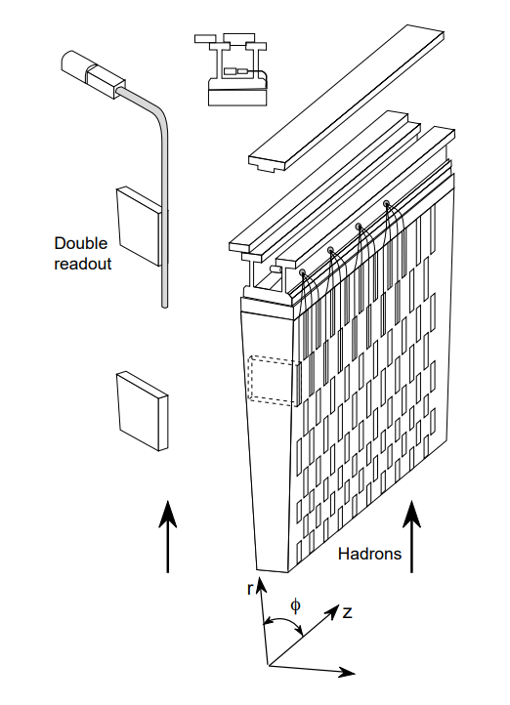
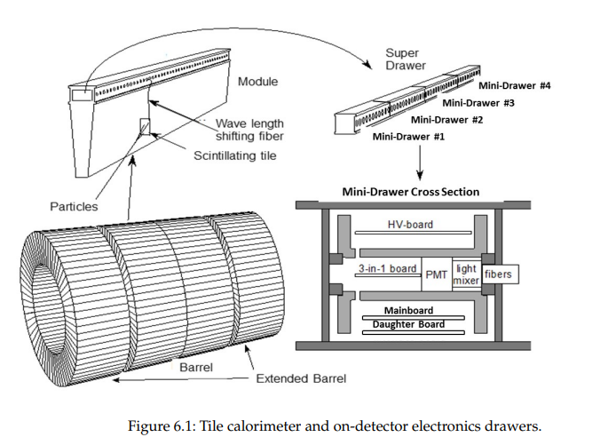
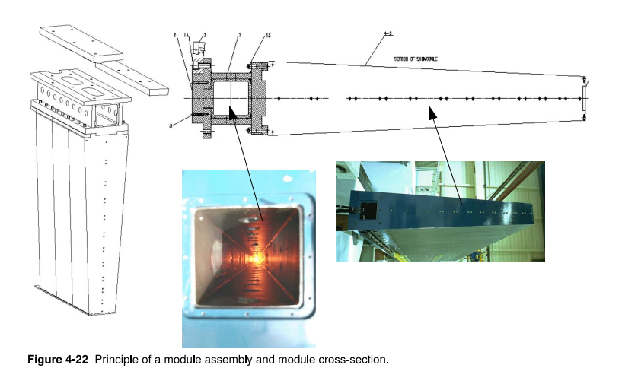
1.国内外对撞机上的探测器HCAL结构现状
1.1LHC-ATLAS

Slide 14
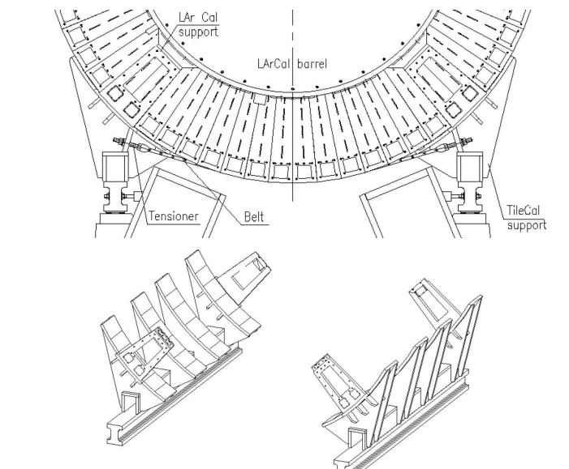
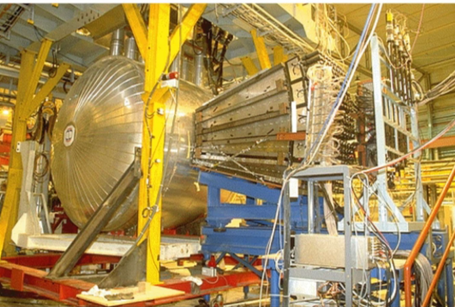

Slide 15
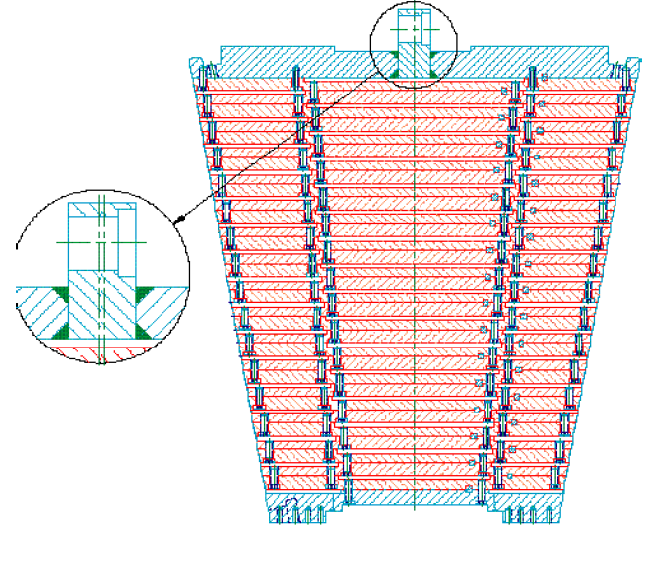
1.2LHC-CMS

Slide 16
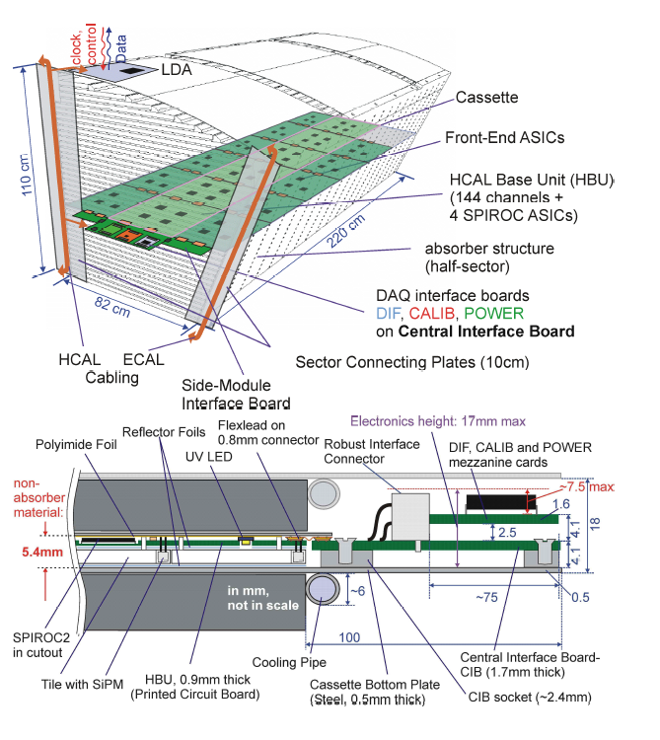
1.3ILD

Slide 17
2.目前已知的探测器和电子学的设计要求
1.变形小于0.5mm，且越小越好。
2.尽量多的排布塑料闪烁体，减小死区。
3.单个SiPM发热量15mW，共有约340万个SiPM，需解决散热问题。

Slide 18
3.目前机械结构设计的特点与进展
特点：内部以自支撑为主，加以少量辅助支撑；
外部联合支撑

Slide 19
4.其他问题

